Slide 1



TRƯỜNG TIỂU HỌC HƯNG ĐẠO
CHÀO MỪNG QUÝ THẦY CÔ
VỀ DỰ GIỜ THĂM LỚP
GIÁO VIÊN : PHẠM THỊ VÂN
NĂM SINH : 1990
MÔN : CÔNG NGHỆ - LỚP : 3A1
BÀI : SỬ DỤNG ĐÈN HỌC

Slide 2


KHỞI ĐỘNG

Slide 3
















Slide 4


2
3
1

Slide 5





1. Đâu là loại đèn thường sử dụng trong quá trình học tập?
A. Đèn bàn
C. Đèn cao áp
B. Đèn dầu
D. Đèn pin

Slide 6
2. Đâu là tên một hãng sản xuất bóng đèn nổi tiếng ở Việt Nam?
A. Rạng Sáng
B. Rạng Đông
C. Phương Đông

Slide 7
3. Hằng ngày, em thường dùng đèn nào để học bài?

Slide 8


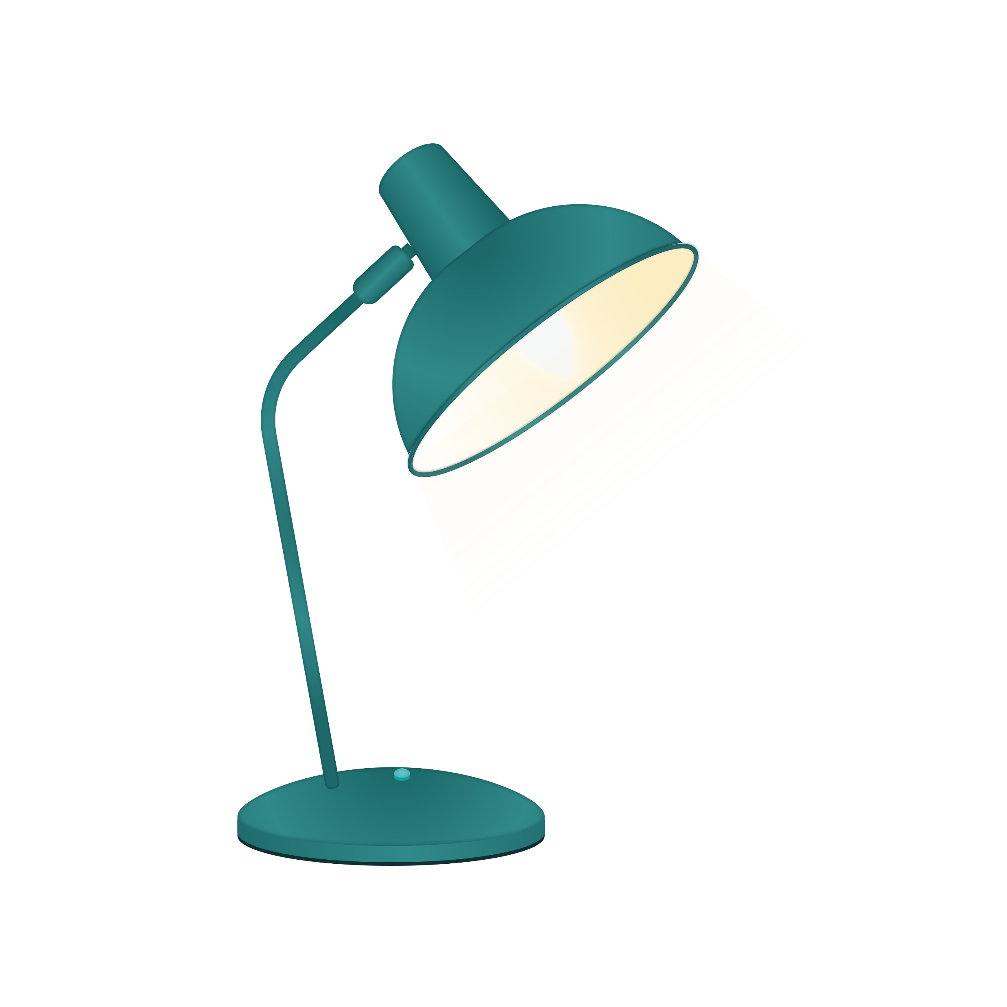

Thứ ........ ngày ....... tháng ...... năm 2022
Công nghệ

Slide 9

Nêu được tác dụng và mô tả được các bộ phận chính của đèn học
Nhận biết được một số loại đèn học thông dụng
Xác định vị trí đặt đèn, bật tắt, điều chỉnh được độ sáng của đèn học.
Nhận biết và phòng tránh được những tình huống mất an toàn khi sử dụng đèn học
Notes:
Time 1 bài nhạc, nhóm nào kể nhiền nhất sẽ thắng

Slide 10
Khám phá

Slide 11

1. Tìm hiểu về tác dụng của đèn học

Slide 12

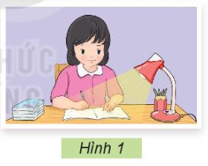
1. Quan sát tranh và trả lời câu hỏi
Em hãy quan sát và Cho biết bạn nhỏ dùng đèn học để làm gì?

Slide 13




Lắng nghe bạn chia sẻ
Nêu và cùng nhau giải đáp thắc mắc
Lắng
nghe
Thắc
mắc
Nhận
xét
Nhận xét, góp ý lịch sự cho bạn

Slide 14
Bạn dùng để chiếu sáng giúp cho việc đọc sách hay viết bài thuận lợi và không hại mắt.

Slide 15
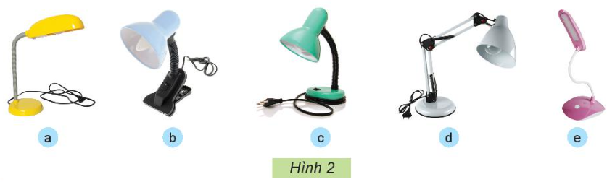
Quan sát tranh và trả lời câu hỏi
Nếu được chọn 1 chiếc đèn học trong hình 2 em chọn đèn nào?

Slide 16
Em hãy nêu và miêu tả 1 chiếc đèn học khác mà em biết về màu sắc và kiểu dáng của đèn

Slide 17

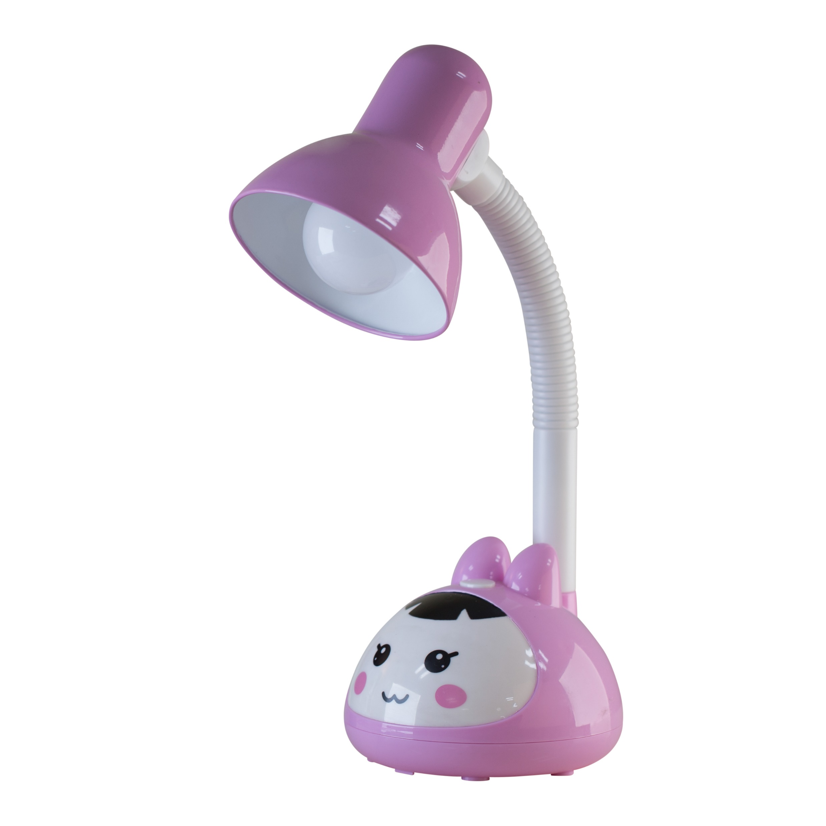
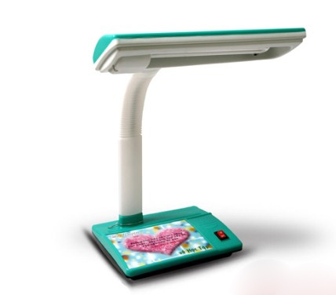
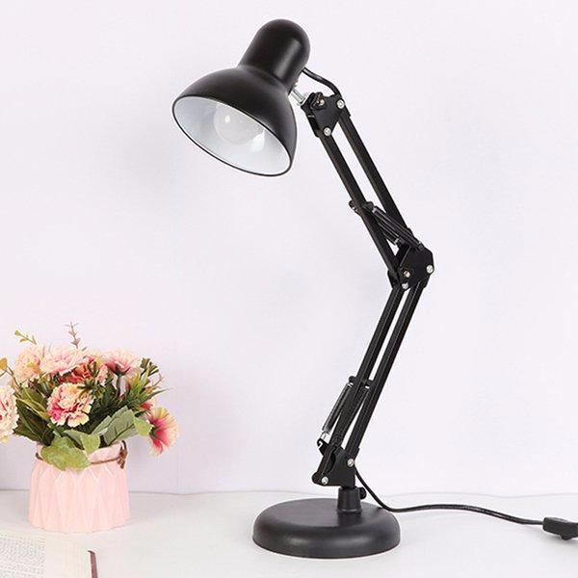
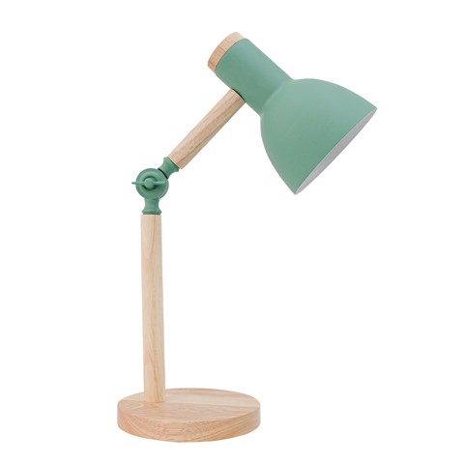
Đèn học cung cấp ánh sáng hỗ trợ việc học tập, giúp bảo vệ mắt. Đèn học có nhiều kiểu dáng, màu sắc đa dạng
Notes:
Time 1 bài nhạc, nhóm nào kể nhiền nhất sẽ thắng

Slide 18
2. Tìm hiểu một số bộ phận chính của đèn học

Slide 19
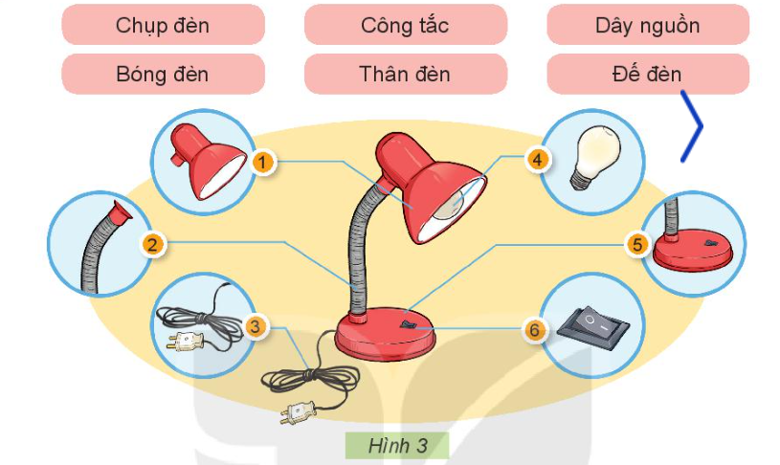

Em hãy quan sát Hình 3 và gọi tên các bộ phận tương ứng của đèn học theo các thẻ tên dưới đây.

Slide 20










Slide 21
Em hãy quan sát Hình 3 và gọi tên các bộ phận tương ứng của đèn học theo các thẻ tên dưới đây.

Slide 22
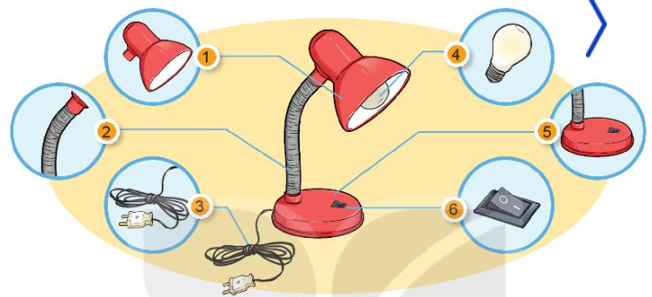
Em hãy nêu và công dụng của từng bộ phận đó?

Slide 23


Luật chơi: Chia lớp thành 3 đội cùng nhau thảo luận và nêu công dụng của các bộ phận đèn học theo mẫu. Hết 2’ đội nào ghi đúng và nhanh nhất là đội chiến thắng.

Slide 24
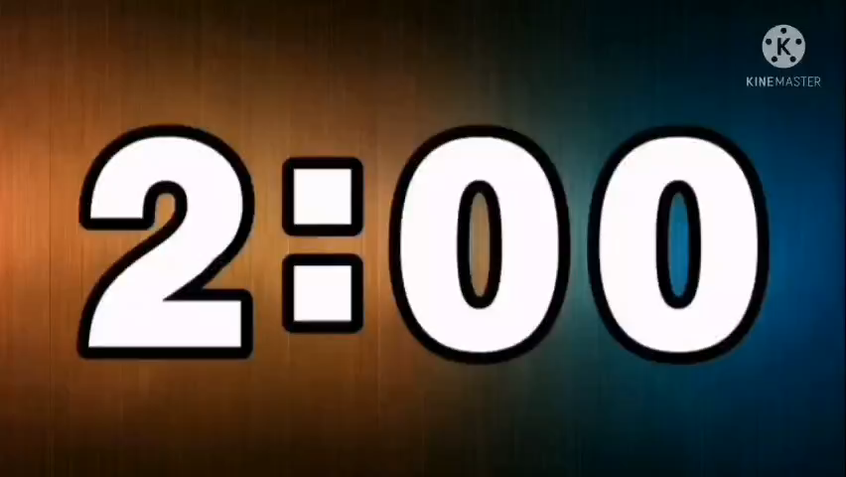
Tên bộ phận | Công dụng
1. Chụp đèn | Bảo vệ bóng đèn, tập chung ánh sáng và chống mỏi mắt

Slide 25
Tên bộ phận | Công dụng
Chụp đèn | Bảo vệ bóng đèn, tập trung ánh sáng và chống mỏi mắt
Công tắc
Bật và tắt đèn
Dây nguồn
Nối đèn học với nguồn điện
Bóng đèn
Phát ra ánh sáng
Thân đèn
Điều chỉnh hướng chiếu sáng của đèn
Đế đèn
Giữ cho đèn đứng vững

Slide 26
Luyện tập

Slide 27
3. Thực hành quan sát và nêu tên gọi các bộ phận của đèn học.

Slide 28



Quan sát và nêu tên từng bộ phận và tác dụng, cách dùng đèn học.
THẢO LUẬN NHÓM 4

Slide 29
Lắng nghe bạn chia sẻ
Nêu và cùng nhau giải đáp thắc mắc
Lắng
nghe
Thắc
mắc
Nhận
xét
Nhận xét, góp ý lịch sự cho bạn

Slide 30
Vận dụng

Slide 31

Luật chơi:
+ Chia lớp thành 2 đội
+ Mỗi đội xếp thành 1 hàng, chơi nối tiếp.
+ Khi có hiệu lệnh của GV các đội lên viết tên các bộ phận của đèn học mà em biết.
+ Giới thiệu tác dụng của bộ phận đó.
+ Đội nào ghi nhanh đúng và nêu đúng tác dụng được nhiều bộ phận hơn sẽ thắng cuộc

Slide 32
Tạm biệt
Hẹn gặp lại!

